Slide 1

Python
pour le calcul scientifique
Chapitre 8
Fourier

Slide 2
Valeurs spéciales
np.pi
np.e
np.inf et –nb.inf
np.nan
j

Slide 3
Les nombres complexes
j² = -1
x = 2j + 3
np.real(x) donne 3
np.imag(x) donne 2
* et + ont été surchargés

Slide 4
Les nombres complexes
Exemple
x = np.array([[ 1.+0.j, 2.+0.j], [ 0.+0.j, 0.+0.j], [ 1.+1.j, 3.+0.j]])
Np.eig
# eigenvalues/eigenvectors of matrix
j = np.array([[0.0, -1.0], [1.0, 0.0]])
np. eig(j)
(array([ 0.+1.j, 0.-1.j]), array([[ 0.70710678+0.j, 0.70710678+0.j], [ 0.00000000-0.70710678j, 0.00000000+0.70710678j]]))

Slide 5
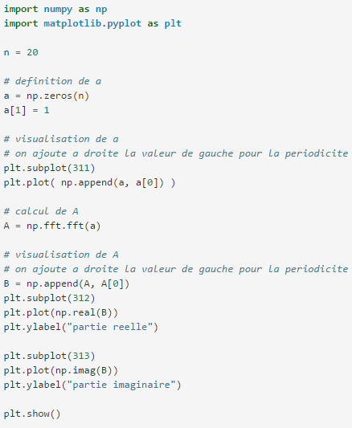
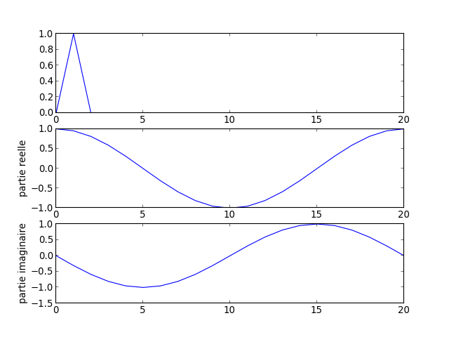
Transformation de Fourier Exemple simple
La Transformée de Fourier Rapide (FFT) est un algo
qui permet de calculer des Transformées de Fourier
Discrètes (DFT)

